Slide 1
Опыт разработки лесного плана субъекта
Российской Федерации на примере Архангельской области
Зав.сектором лесного проектирования О.В.Рябцев

Slide 2
Сведения об источниках исходных данных, используемых при разработке лесного плана субъекта Российской Федерации
Приложение 2 (новая форма)
№ п/п | Источники исходных данных | Сведения об используемых источниках исходных данных (степень детализации, временные периоды)
1 | Государственный лесной реестр | Форма № 1-ГЛР Форма № 2-ГЛР Форма № 3-ГЛР Форма № 5-ГЛР Форма № 8-ГЛР Форма № 10-ГЛР
2 | Государственная инвентаризация лесов | Аналитический обзор о состоянии лесов, их количественных и качественных характеристиках по Архангельской области
3 | Специальные обследования | Обзор санитарного и лесопатологического состояния лесов Архангельской области
4 | Форма статистической отчетности | 1-ОИП – 15-ОИП, 1-ЛХ, 1-субвенция
5 | Информационная система | ИСДМ, ЕГАИС
6 | Документы территориального планирования | Схема территориального планирования Архангельской области (утверждена Постановлением Правительства Архангельской области от 25.12.2012 № 608-пп)
7 | Документы стратегического планирования | Закон Архангельской области «О стратегическом планировании в Архангельской области» (Постановление от 24.06.2015 № 867) Стратегия социально-экономического развития Архангельской области до 2030
8 | Лесоустроительная документация | Таксационное описание
 | Иные | Научные разработки

Slide 3
Введение
Документы стратегического планирования
Закон Архангельской области «О стратегическом планировании в Архангельской области» (Постановление от 24.06.2015 № 867)
Закон Архангельской области от 24.03.2017 № 517-33-ОЗ «О внесении изменений в областной закон «О стратегическом планировании в Архангельской области»
Закон Архангельской области от 27.06.2007 № 368-19-ОЗ «О реализации органами государственной власти Архангельской области государственных полномочий в сфере лесных отношений»
Закон Архангельской области от 23.06.2005 № 66-4-ОЗ «Об охране окружающей среды на территории Архангельской области»
Закон Архангельской области от 24.02.2015 N 242-14-ОЗ «Об особо охраняемых природных территориях в Архангельской области»
Стратегия социально-экономического развития Архангельской области до 2030 (одобрена распоряжением Губернатора Архангельской области от 16.12.2008 № 278-ра/48)
Стратегия развития лесопромышленного комплекса Архангельской области до 2030 года (утверждена распоряжением Министерства природных ресурсов и лесопромышленного комплекса Архангельской области от 22.05.2014 № 381-р)
Инвестиционная стратегия Архангельской области на период до 2025 года (утверждена распоряжением Правительства Архангельской области от 25.02.2016 № 46-рп)
Государственная программа «Развитие лесного комплекса Архангельской области (2014 - 2020 годы)» (утверждена постановлением Правительства Архангельской области от 08.10.2013 № 459-пп)
Государственная программа Архангельской области «Охрана окружающей среды, воспроизводство и использование природных ресурсов Архангельской области (2014 - 2020 годы)» (утверждена постановлением Правительства Архангельской области от 11.10.2013 № 476-пп)

Slide 4
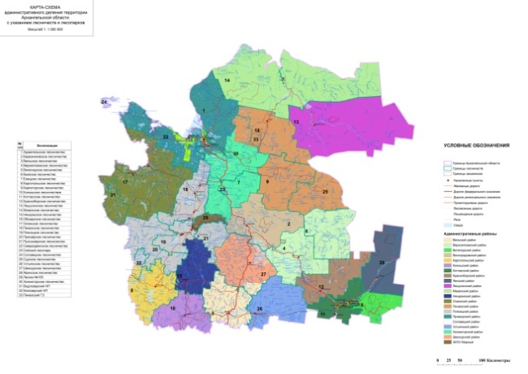
I. Характеристика состояния лесов и их использования
Административное деление территории Архангельской области
Динамика изменения площади лесного фонда
за 1961-2017 годы, тыс.га
Доля спелых и перестойных насаждений в общей площади эксплуатационных лесов лесничества, %
Распределение площади земель лесов Архангельской области по лесным районам, тыс. га
Динамика площадей фонда лесовосстановления и создания лесных культур за 1961-2017 годы, тыс.га
Распределение площади лесничеств на землях лесного фонда по целевому назначению, %
Распределение процента лесистости по лесничествам лесного фонда и лесным районам

Slide 5
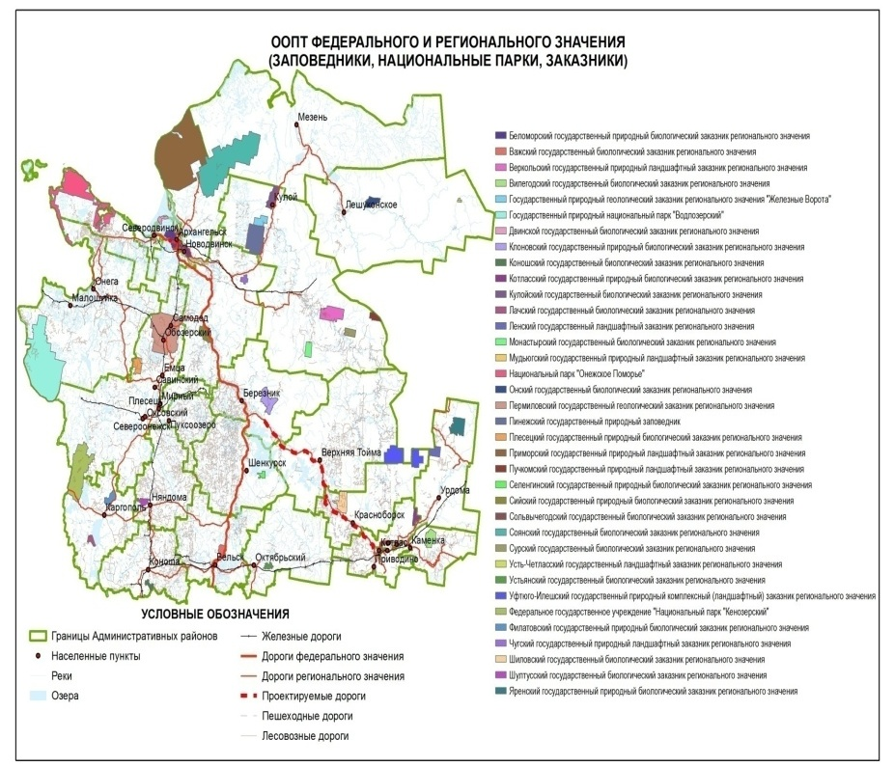
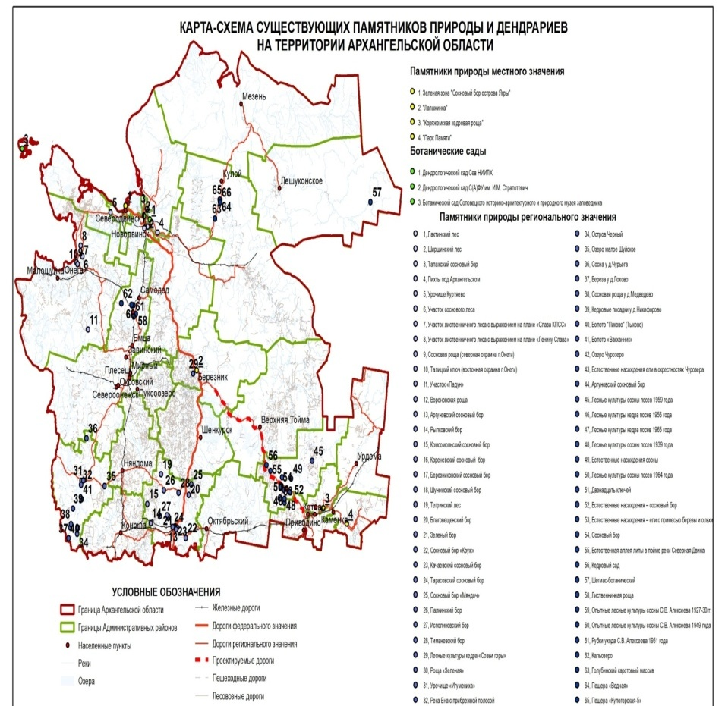
1.1.7. Характеристика состояния лесов, расположенных на ООПТ федерального, регионального и местного значения и динамика их изменения

Slide 6
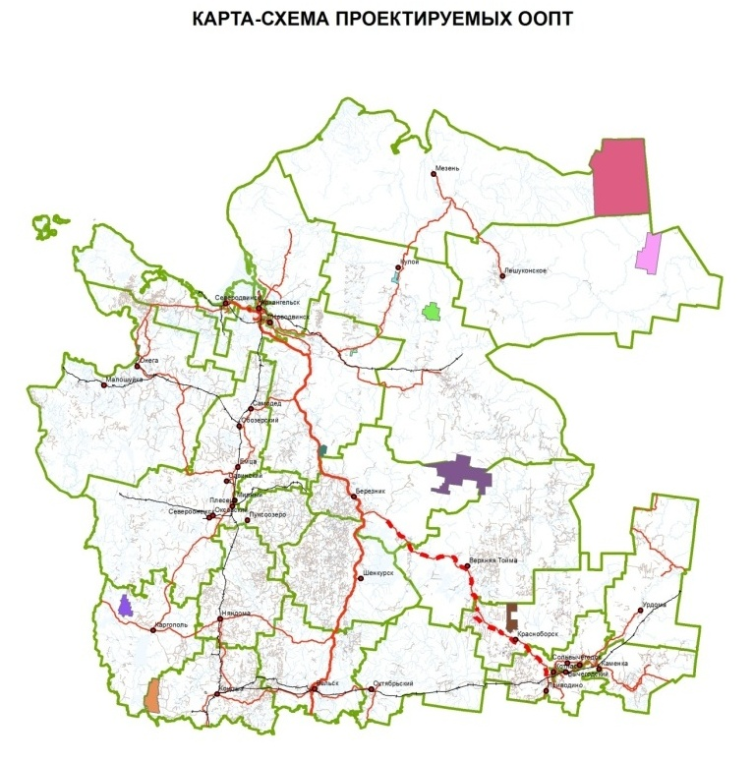
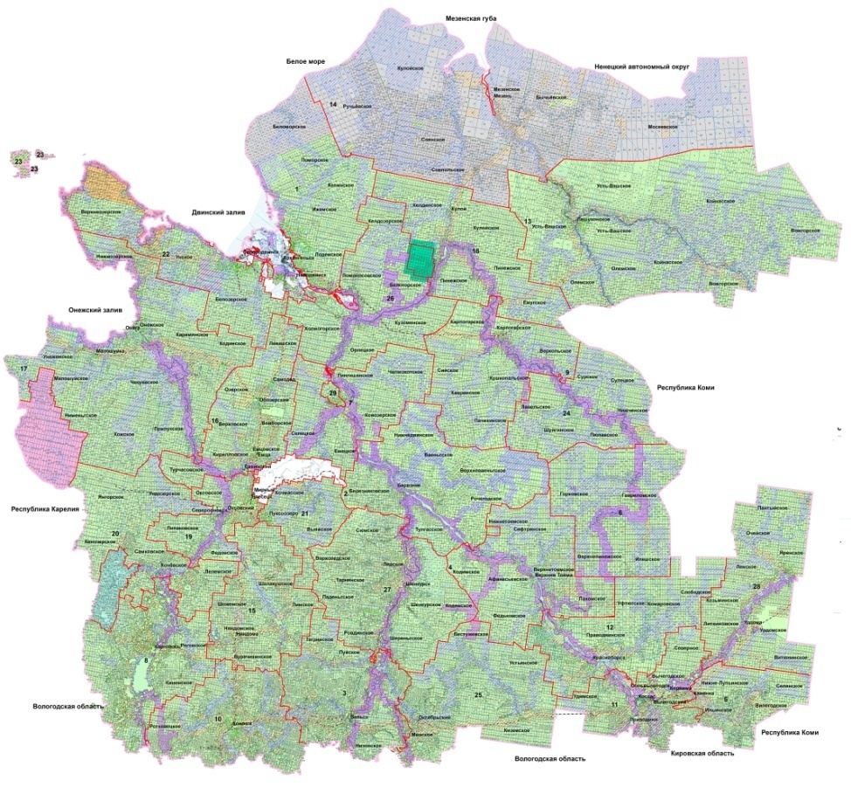
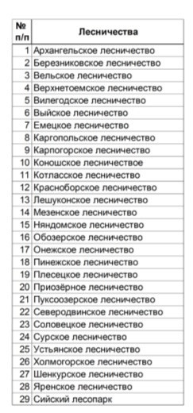
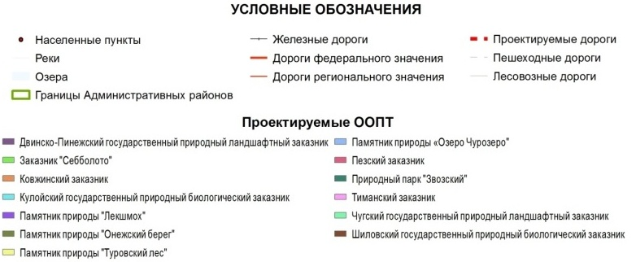
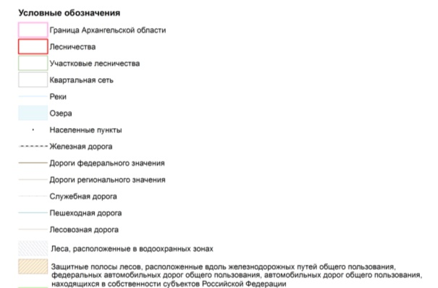
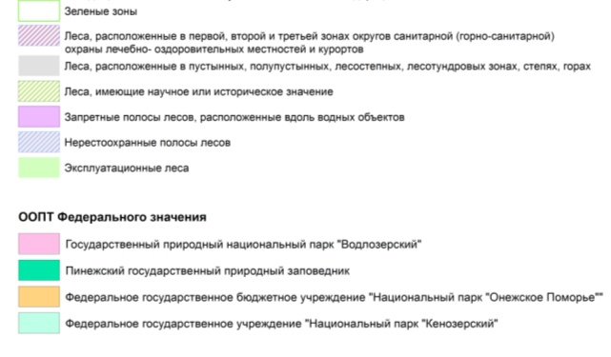
1.1.7. Характеристика состояния лесов, расположенных на ООПТ федерального, регионального и местного значения и динамика их изменения
КАРТА-СХЕМА РАСПРЕДЕЛЕНИЯ ЛЕСОВ АРХАНГЕЛЬСКОЙ ОБЛАСТИ ПО ЦЕЛЕВОМУ НАЗНАЧЕНИЮ

Slide 7
1.2. Социально-экономическая оценка использования, охраны, защиты и воспроизводства лесов на территории Архангельской области за год, предшествующий году разработки лесного плана
Доходы от использования лесов
Динамика поступления дохода от использования лесов –
всего, млн руб.
Доходы от использования лесов по уровням бюджетной системы Российской Федерации

Slide 8
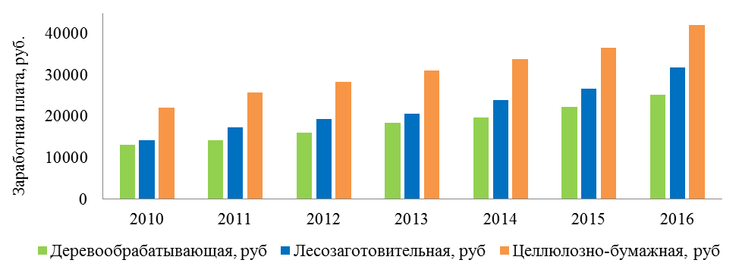
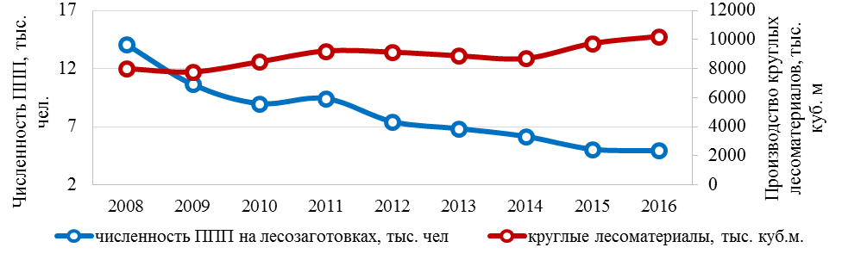
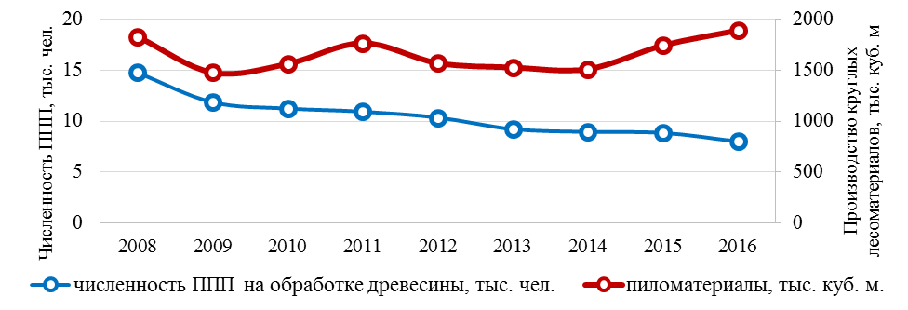
Лесопромышленное производство и занятость населения в лесном секторе
Соотношение заработной платы на лесозаготовках, в деревообработке и в ЦБП
Динамика вывозки древесины и численности, работающих на лесозаготовках
Динамика производства пиломатериалов и численности работающих в деревообработке

Slide 9
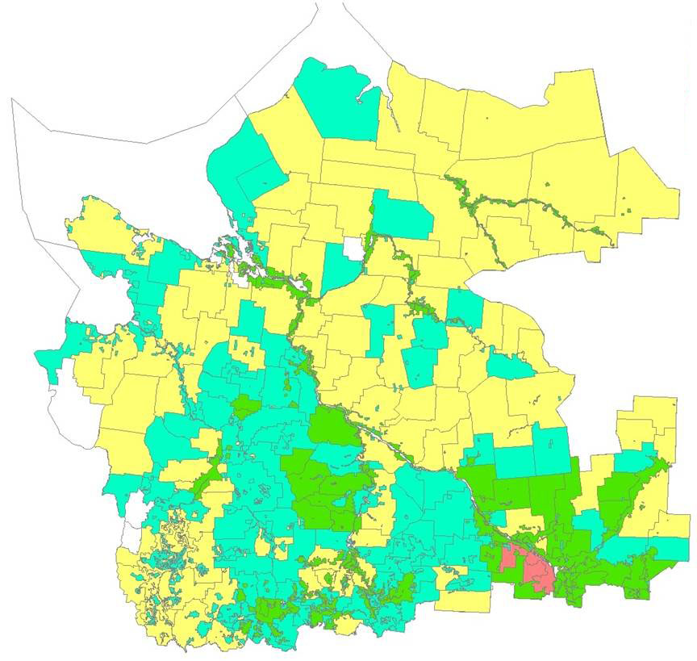
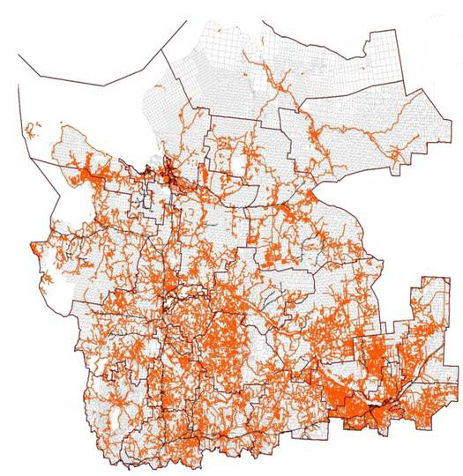
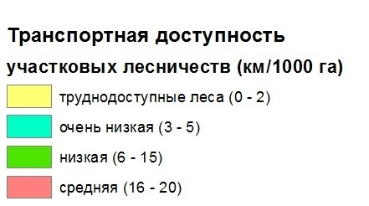
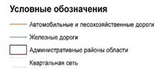
Характеристика транспортной доступности освоения лесов
Транспортная доступность участковых лесничеств Архангельской области с учетом уточненных данных по спутниковой съемке Landsat
Схема транспортной сети Архангельской области
с учетом уточненных данных по спутниковой съемке Landsat 8

Slide 10
II. Основные направления использования, охраны, защиты и воспроизводства лесов
Количество пожаров и общая площадь, пройденная лесными пожарами, с 2005 по 2017 годы
Динамика площади поврежденных и погибших насаждений
по причинам воздействия, га
Площади насаждений, погибших от болезней леса
за последние 10 лет, га (по данным «ЦЗЛ Архангельской области»)
Динамика соотношения площади сплошных рубок и лесовосстановления
по Архангельской области, га
Динамика лесовосстановления, га

Slide 11
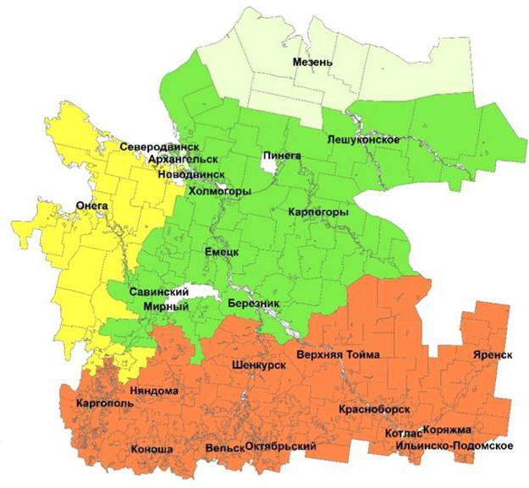
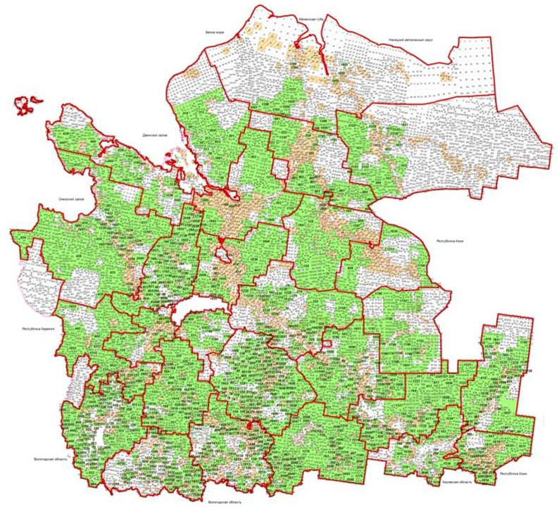
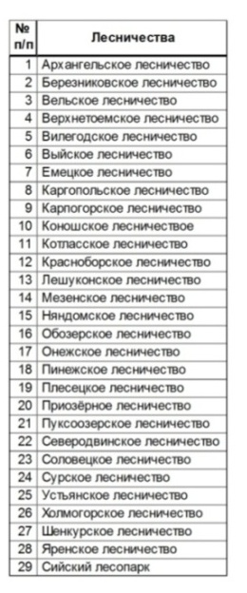
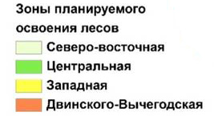
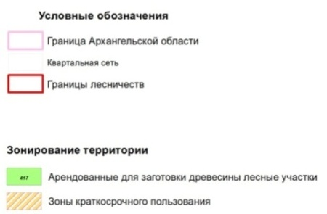
Зоны планируемого освоения лесов
Зоны планируемого освоения лесов для различных видов их использования с дифференциацией по интенсивности освоения
Арендованные лесные участки для заготовки древесины и лесные кварталы, предназначенные для удовлетворения нужд муниципальных образований

Slide 12
III. Оценка экономической эффективности реализации мероприятий по осуществлению планируемого освоения лесов
Финансово-экономическое обоснование
мероприятий по осуществлению планируемого освоения лесов
Прогнозируемые доходы от использования лесов в Архангельской области, тыс. руб.
Виды использования лесов | Показатели | 2019 | 2023 | 2028
Заготовка древесины | Всего | 897 818 | 1 063 382 | 1 163 314
 | федеральный бюджет | 521 179 | 617 288 | 675 298
 | бюджет области | 376 639 | 446 094 | 488 015
Осуществление рекреационной деятельности | Всего | 11 745 | 12 419 | 13 008,85
 | федеральный бюджет | 8 261 | 8 735 | 9 149
 | бюджет области | 3 485 | 3 684 | 3 859
ВСЕГО | ВСЕГО | 1015732 | 1 182 034 | 1 282 591
 | федеральный бюджет | 607 085 | 703 711 | 762 159
 | бюджет области | 408 647 | 478 323 | 520 432

Slide 13
Расходы на осуществление мероприятий лесного плана, тыс. руб.
Наименование показателя | 2019 | 2023 | 2028
Охрана лесов от пожаров | 139 619 | 136 732 | 135 859
Защита лесов | 178 588 | 150 009 | 150 702
Воспроизводство лесов и лесоразведение | 254 633 | 276 136 | 304 914
Отвод и таксация лесосек | 6 782 | 6 782 | 6 782
Лесоустройство | 130 241 | 130 241 | 130 241
Проектирование лесных участков | 2 800 | 2 800 | 2 800
Обеспечение деятельности органа исполнительной власти, лесничеств и лесопарков | 395 400 | 395 400 | 395 400
Итого | 1 108 063 | 1 098 100 | 1 126 699

Slide 14
Показатель доходности мероприятий лесного плана Архангельской области
Год реализации лесного плана | Доходы | Расходы | Превышение доходов над расходами | Показатель доходности
2019 | 1 015 732 | 1 108 063 | -92 331 | 0,92
2020 | 1 048 977 | 1 102 451 | -53 474 | 0,95
2021 | 1 082 243 | 1 099 331 | -17 088 | 0,98
2022 | 1 115 497 | 1 097 538 | 17 959 | 1,02
2023 | 1 148 751 | 1 098 100 | 50 651 | 1,05
2024 | 1 182 034 | 1 098 438 | 83 596 | 1,08
2025 | 1 215 295 | 1 104 147 | 111 148 | 1,10
2026 | 1 248 576 | 1 113 215 | 135 361 | 1,12
2027 | 1 281 840 | 1 123 535 | 158 305 | 1,14
2028 | 1 282 591 | 1 126 699 | 155 892 | 1,14

Slide 15
Целевые показатели эффективности выполнения мероприятий по осуществлению планируемого освоения лесов
Показатели индикаторов | Ед. изм. | 2019 | 2020 | 2021 | 2022 | 2023 | 2024 | 2025 | 2026 | 2027 | 2028
Объем рубок лесных насаждений с 1 гектара покрытых лесной растительностью земель лесного фонда | м³/га | 0,60 | 0,62 | 0,64 | 0,67 | 0,69 | 0,72 | 0,74 | 0,76 | 0,78 | 0,78
Соотношение стоимости 1 м³ древесины от рубок лесных насаждений и ставки платы за единицу объема древесины, установленной Правительством Российской Федерации | % | 160,3 | 161,7 | 161,4 | 162,5 | 161,7 | 162,6 | 161,9 | 160,5 | 162,6 | 162,3
Объем платежей в бюджетную систему Российской Федерации от использования лесов в расчете на 1 гектар земель лесного фонда | руб./га | 35,6 | 36,8 | 38,0 | 39,1 | 40,3 | 41,5 | 42,6 | 43,8 | 44,5 | 45
Доля площади ценных лесных насаждений в составе покрытых лесной растительностью земель лесного фонда | % | 83,4 | 83,4 | 83,4 | 83,4 | 83,4 | 83,4 | 83,4 | 83,4 | 83,4 | 83,4
Общий средний прирост на 1 гектар покрытых лесной растительностью земель лесного фонда | м³/га | 1,4 | 1,41 | 1,42 | 1,43 | 1,44 | 1,45 | 1,46 | 1,47 | 1,48 | 1,5
Лесистость территории Архангельской области | % | 54,1 | 54,1 | 54,1 | 54,1 | 54,1 | 54,1 | 54,1 | 54,1 | 54,1 | 54,1

Slide 16
СПАСИБО
ЗА ВНИМАНИЕ!

